Slide 1
Методическое объединение № 1 МБДОУ детский сад № 50 октябрь 2014 года
«Нормы и положения нового закона «Об образовании в Российской Федерации» в области дошкольного образования от 29.12.2012, вступившего
в силу 01.09.2013 года». ФГОС

Slide 2
С 1 сентября 2013 года вступил в силу Федеральный закон от 12.12.2012 № 273-ФЗ
«Об образовании в Российской Федерации»

Slide 3
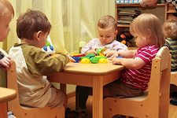
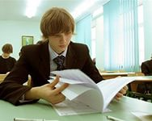
Пункт 1. Ст. 63 Закона № 273 - ФЗ
Образовательные программы дошкольного, начального общего, основного общего и среднего общего образования являются преемственными.

Slide 4
Ст. 64 Закона № 273 - ФЗ
Ст. 64 Закона № 273 - ФЗ
Пункт 1. Дошкольное образование направлено на:
формирование общей культуры,
развитие физических, интеллектуальных, нравственных, эстетических и личностных качеств, (не знаний)
формирование предпосылок учебной деятельности,
сохранение и укрепление здоровья детей дошкольного возраста.
Пункт 2.Образовательные программы дошкольного образования направлены на разностороннее развитие детей дошкольного возраста с учетом их возрастных и индивидуальных особенностей, в том числе достижение детьми дошкольного возраста уровня развития, необходимого и достаточного для успешного освоения ими образовательных программ начального общего образования, на основе индивидуального подхода к детям дошкольного возраста и специфичных для детей дошкольного возраста видов деятельности. Освоение образовательных программ дошкольного образования не сопровождается проведением промежуточных аттестаций и итоговой аттестации обучающихся.

Slide 5
Федеральный государственный образовательный стандарт дошкольного образования
С 1 января 2014 года все дошкольные образовательные учреждения России перешли на новый Федеральный государственный образовательный стандарт дошкольного образования (ФГОС ДО)
Что такое Федеральный государственный стандарт дошкольного образования?
Федеральные государственные стандарты устанавливаются в Российской Федерации в соответствии с требованиями статьи 11 «Закона об образовании» и согласно статье 2 пункту 6 закона «Об образовании» представляют собой «совокупность обязательных требований к дошкольному образованию»

Slide 6
Основные принципы по ФГОС (п.1.2 стр. 2)
поддержка разнообразия детства; сохранение уникальности и самоценности детства как важного этапа в общем развитии человека, самоценность детства — понимание (рассмотрение) детства как периода жизни значимого самого по себе, без всяких условий; значимого тем, что происходит с ребенком сейчас, а не тем, что этот период есть период подготовки к следующему периоду;
личностно-развивающий и гуманистический характер взаимодействия взрослых (родителей (законных представителей), педагогических и иных работников Организации) и детей;
уважение личности ребенка;
реализация Программы в формах, специфических для детей данной возрастной группы, прежде всего в форме игры, познавательной и исследовательской деятельности, в форме творческой активности, обеспечивающей художественно-эстетическое развитие ребенка.

Slide 7
Основные принципы дошкольного образования (п. 1.4. стр. 3)
полноценное проживание ребенком всех этапов детства (младенческого, раннего и дошкольного возраста), обогащение (амплификация) детского развития;
построение образовательной деятельности на основе индивидуальных особенностей каждого ребенка, при котором сам ребенок становится активным в выборе содержания своего образования, становится субъектом образования (далее — индивидуализация дошкольного образования);
содействие и сотрудничество детей и взрослых, признание ребенка полноценным участником (субъектом) образовательных отношений;
поддержка инициативы детей в различных видах деятельности;
сотрудничество Организации с семьей;
приобщение детей к социокультурным нормам, традициям семьи, общества и государства;
формирование познавательных интересов и познавательных действий ребенка в различных видах деятельности;
возрастная адекватность дошкольного образования (соответствие условий, требований, методов возрасту и особенностям развития);
учет этнокультурной ситуации развития детей.

Slide 8
Стандарт направлен на решение следующих ЗАДАЧ (п. 1.6. стр. 3):
охраны и укрепления физического и психического здоровья детей, в том числе их эмоционального благополучия;
обеспечения равных возможностей для полноценного развития каждого ребенка в период дошкольного детства независимо от места жительства, пола, нации, языка, социального статуса, психофизиологических и других особенностей (в том числе ограниченных возможностей здоровья);
обеспечения преемственности целей, задач и содержания образования, реализуемых в рамках образовательных программ различных уровней (преемственность основных образовательных программ дошкольного и начального общего образования);
создания благоприятных условий развития детей в соответствии с их возрастными и индивидуальными особенностями и склонностями, развития способностей и творческого потенциала каждого ребенка как субъекта отношений с самим собой, другими детьми, взрослыми и миром;
объединения обучения и воспитания в целостный образовательный процесс на основе духовно-нравственных и социокультурных ценностей и принятых в обществе правил и норм поведения в интересах человека, семьи, общества;
формирования общей культуры личности детей, в том числе ценностей здорового образа жизни, развития их социальных, нравственных, эстетических, интеллектуальных, физических качеств, инициативности, самостоятельности и ответственности ребенка, формирования предпосылок учебной деятельности;
обеспечения вариативности и разнообразия содержания Программ и организационных форм дошкольного образования, возможности формирования Программ различной направленности с учетом образовательных потребностей, способностей и состояния здоровья детей;
формирования социокультурной среды, соответствующей возрастным, индивидуальным, психологическим и физиологическим особенностям детей;
обеспечения психолого-педагогической поддержки семьи и повышения компетентности родителей (законных представителей) в вопросах развития и образования, охраны и укрепления здоровья детей.

Slide 9
Образовательные области
ФГТ
физическая культура
здоровье,
безопасность,
социализация,
труд,
познание,
коммуникация,
чтение художественной литературы,
художественное творчество,
музыка.
Подход - интегрированный
ФГОС (п.2.6. стр. 5-6)
социально-коммуникативное развитие;
познавательное развитие;
речевое развитие;
художественно-эстетическое развитие;
физическое развитие.
Подход - комплексный

Slide 10
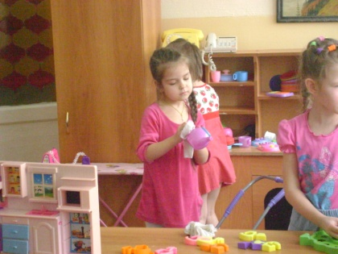
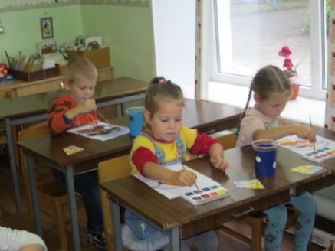
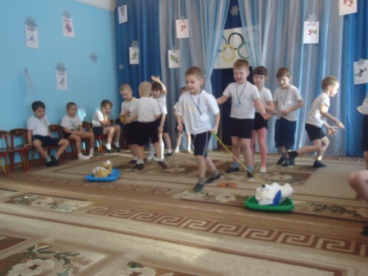
Виды деятельности
ФГТ
игровая;
коммуникативная;
трудовая;
познавательно-исследовательская;
продуктивная;
музыкально-художественная;
чтение.
ФГОС (п. 2.7. стр. 7)
игровая;
коммуникативная;
познавательно-исследовательская;
восприятие художественной литературы и фольклора;
самообслуживание и элементарный бытовой труд (в помещении и на улице),
конструирование из разного материала, включая конструкторы, модули, бумагу, природный и иной материал;
изобразительная;
музыкальная;
двигательная.

Slide 11
Оценка индивидуального развития детей (п. 3.2.3. стр. 11)
Ст .64 часть 2: Освоение образовательных программ дошкольного образования не сопровождается проведением промежуточных аттестаций и итоговой аттестации обучающихся.
ФГОС п. 3.2.3. При реализации Программы может проводиться оценка индивидуального развития детей. Такая оценка производится педагогическим работником в рамках педагогической диагностики (оценки индивидуального развития детей дошкольного возраста, связанной с оценкой эффективности педагогических действий и лежащей в основе их дальнейшего планирования).
Результаты педагогической диагностики (мониторинга) могут использоваться исключительно для решения следующих образовательных задач:
1) индивидуализации образования (в том числе поддержки ребенка, построения его образовательной траектории или профессиональной коррекции особенностей его развития);
2) оптимизации работы с группой детей.
При необходимости используется психологическая диагностика развития детей (выявление и изучение индивидуально-психологических особенностей детей), которую проводят квалифицированные специалисты (педагоги-психологи, психологи).
Участие ребенка в психологической диагностике допускается только с согласия его родителей (законных представителей).
Результаты психологической диагностики могут использоваться для решения задач психологического сопровождения и проведения квалифицированной коррекции развития детей.

Slide 12
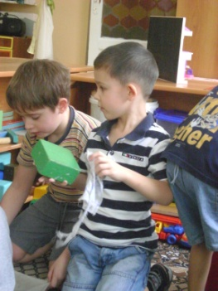
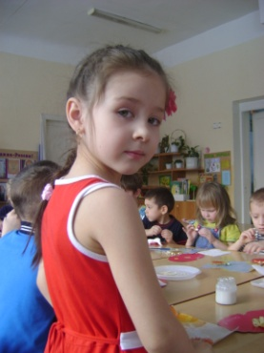
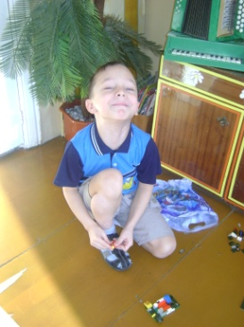
Условия, необходимые для создания социальной ситуации развития детей (п. 3.2.5, стр. 12)
обеспечение эмоционального благополучия;
поддержку индивидуальности и инициативы детей;
установление правил взаимодействия в разных ситуациях;
построение вариативного развивающего образования, ориентированного на уровень развития, проявляющийся у ребенка в совместной деятельности со взрослым и более опытными сверстниками, но не актуализирующийся в его индивидуальной деятельности (далее — зона ближайшего развития каждого ребенка);
взаимодействие с родителями (законными представителями) по вопросам образования ребенка, непосредственного вовлечения их в образовательную деятельность, в том числе посредством создания образовательных проектов совместно с семьей на основе выявления потребностей и поддержки образовательных инициатив семьи.

Slide 13
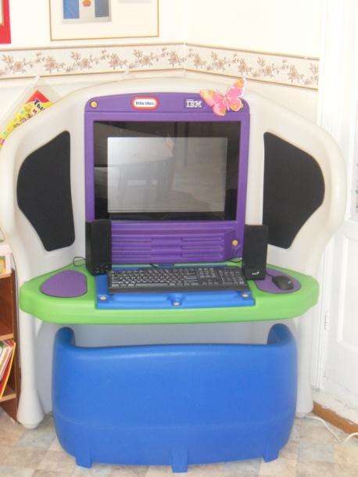
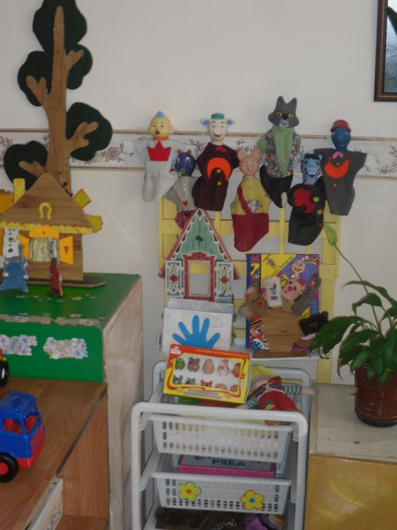
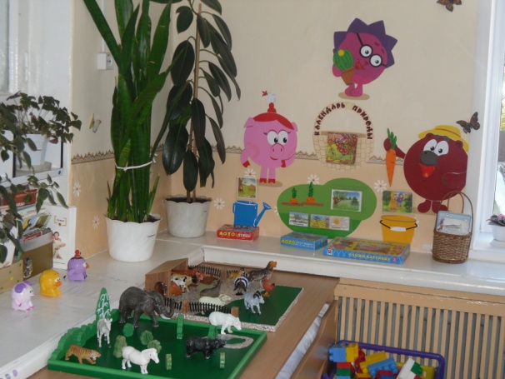
Требования к развивающей среде 3.3.
3.3.4. Развивающая предметно-пространственная среда должна быть
содержательно-насыщенной,
трансформируемой,
полифункциональной,
вариативной,
доступной
безопасной.

Slide 14
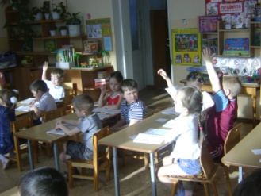
Целевые ориентиры на этапе завершения дошкольного возраста (п. 4.6. стр 19)
ребенок овладевает основными культурными способами деятельности, проявляет инициативу и самостоятельность в разных видах деятельности — игре, общении, познавательно-исследовательской деятельности, конструировании и др.; способен выбирать себе род занятий, участников по совместной деятельности;
ребенок обладает установкой положительного отношения к миру, к разным видам труда, другим людям и самому себе, обладает чувством собственного достоинства; активно взаимодействует со сверстниками и взрослыми, участвует в совместных играх. Способен договариваться, учитывать интересы и чувства других, сопереживать неудачам и радоваться успехам других, адекватно проявляет свои чувства, в том числе чувство веры в себя, старается разрешать конфликты;
ребенок обладает развитым воображением, которое реализуется в разных видах деятельности, и прежде всего в игре; ребенок владеет разными формами и видами игры, различает условную и реальную ситуации, умеет подчиняться разным правилам и социальным нормам;
ребенок достаточно хорошо владеет устной речью, может выражать свои мысли и желания, может использовать речь для выражения своих мыслей, чувств и желаний, построения речевого высказывания в ситуации общения, может выделять звуки в словах, у ребенка складываются предпосылки грамотности;
у ребенка развита крупная и мелкая моторика; он подвижен, вынослив, владеет основными движениями, может контролировать свои движения и управлять ими;
ребенок способен к волевым усилиям, может следовать социальным нормам поведения и правилам в разных видах деятельности, во взаимоотношениях со взрослыми и сверстниками, может соблюдать правила безопасного поведения и личной гигиены;
ребенок проявляет любознательность, задает вопросы взрослым и сверстникам, интересуется причинно-следственными связями, пытается самостоятельно придумывать объяснения явлениям природы и поступкам людей; склонен наблюдать, экспериментировать. Обладает начальными знаниями о себе, о природном и социальном мире, в котором он живет; знаком с произведениями детской литературы, обладает элементарными представлениями из области живой природы, естествознания, математики, истории и т.п.; ребенок способен к принятию собственных решений, опираясь на свои знания и умения в различных видах деятельности.

